Slide 1

XXIII Međunarodni simpozijum
INOVACIJE U RAČUNOVODSTVENOM IZVJEŠTAVANJU: EVALUACIJA SPREMNOSTI OSIGURAVAJUĆIH KOMPANIJA U CRNOJ GORI
Zlatibor, 06. jun 2025. godine

Slide 2
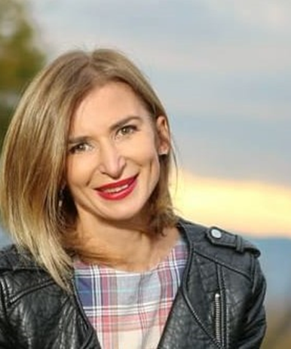
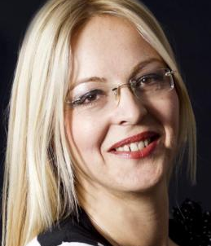
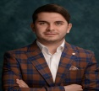

Autori rada
Prof. dr Ana Lalević Filipović
Prof. dr Milijana Novović Burić
Mr Milan Raičević
Doktorand na Ekonomskom fakultetu
Redovni profesor na Ekonomskom fakultetu, UCG
Redovni profesor na Ekonomskom fakultetu, UCG
Oblasti: Finansije i osiguranje
Oblasti: Računovodstvo
Oblasti: Finansije i osiguranje
e-mail: analf@ucg.ac.me
e-mail: mnovović@ucg.ac.me
e-mail: milan.raicevic10@gmail.com

Slide 3
INOVACIJE U RAČUNOVODSTVENOM IZVJEŠTAVANJU: EVALUACIJA SPREMNOSTI OSIGURAVAJUĆIH KOMPANIJA U CRNOJ GORI
S A D R Ž A J
01
INOVACIJE u regulatornom okviru- na globalnom, akademskom i nacionalnom nivou
EVALUACIJA spremnosti osiguravajućih kompanija –Dokle smo stigli?
02
03
ZAKLJUČCI I PREPORUKA

Slide 4

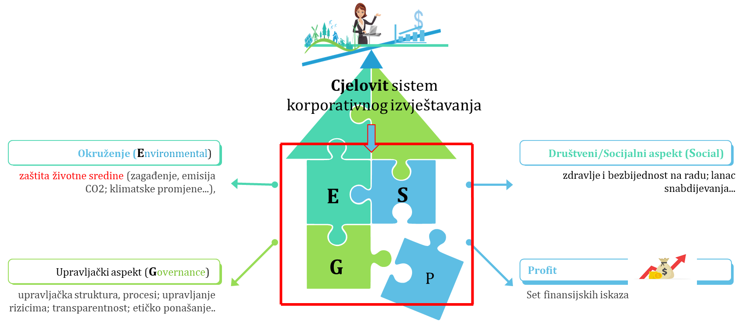




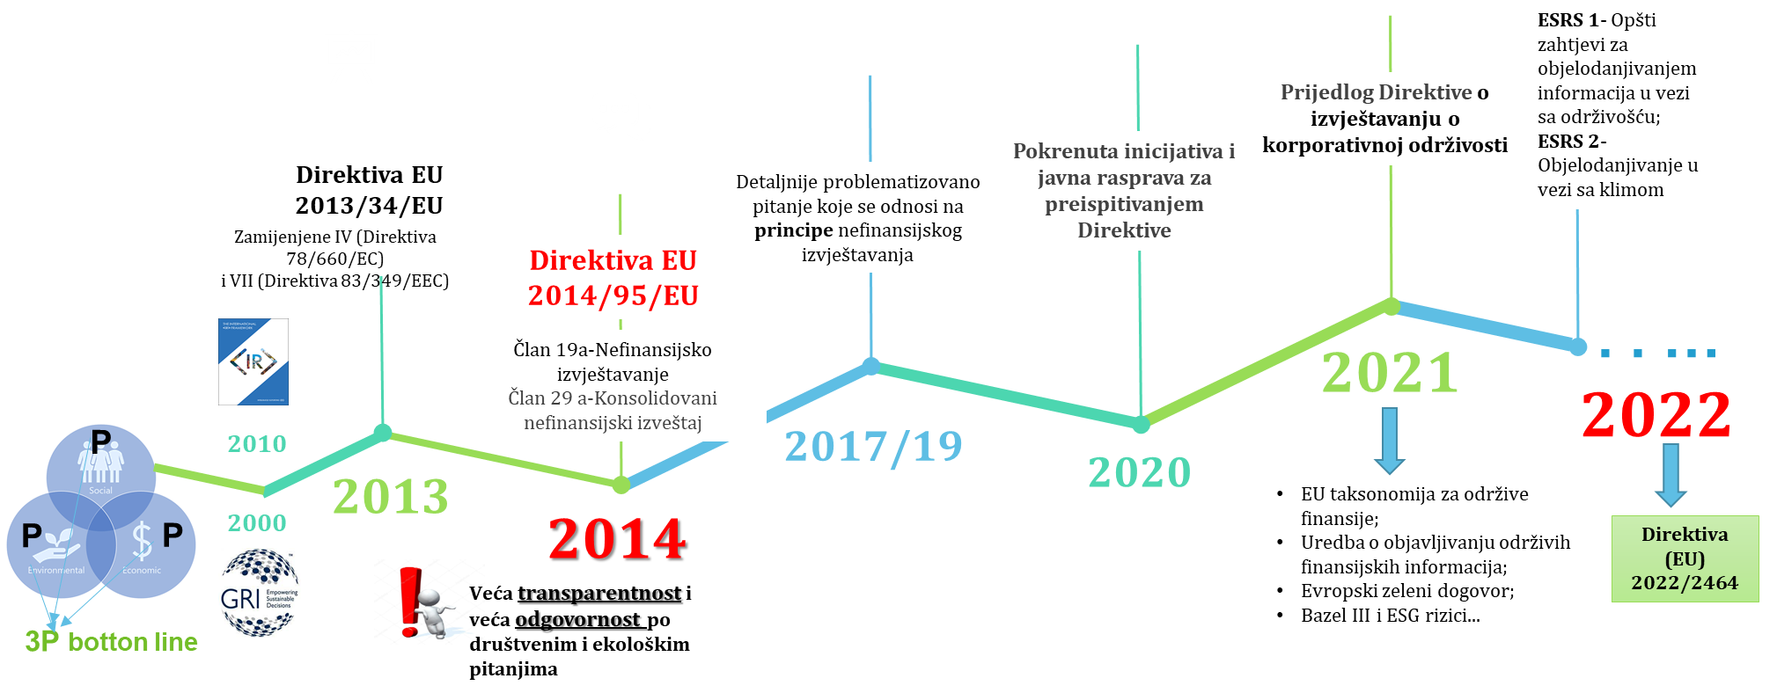

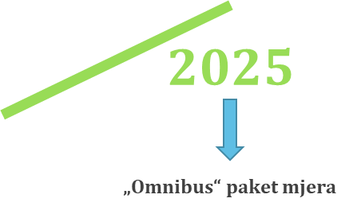
INOVACIJE u regulatornom okviru- na globalnom, akademskom i nacionalnom nivou
01
AKADEMSKI
GLOBALNO
Od 2000 do 2022 raste broj naučnih radova
Ne posmatra se kao regulatorni namet, nego kao način postizanja konkurentske prednosti
ESG ocjena ima uticaj na dugoročnu profitabilnost
Greenwashing prakse
Regulatorni i nadzorni okviri su nedovoljno razvijeni
Nedostatak kvalitetnih podataka kao i stručnog osoblja;
NACIONALNI
Zakon o računovodstu ("Službeni list Crne Gore", br. 052/16 od 09.08.2016) – član 13.
Zakon o računovodstu ("Sl. listu CG", br. 145 od 31. decembra 2021) – član 14.
Nacrt Zakona o računovodstvu 2025– član 32-37

Slide 5




02
EVALUACIJA spremnosti osiguravajućih kompanija –Dokle smo stigli?
Cilj istraživanja:
Sagledavanje spremnosti osiguravajućih kompanija u Crnoj Gori za inovativne izazove koje nosi ESG u sistem korporativnog izvještavanja.
Metodologija:
- Sedam osiguravajućih kompanija, upotrebom polustrukturirani intervjui tokom marta i aprila 2025.
Fokus:
- trenutne prakse, digitalizacija, obuke i izazove ESG implementacije.
Trenutne prakse i digitalizacija:
Ključni izazovi:
Nedostatak regulative i standardizacije (6/7 ispitanika).
Tehnološke barijere, manjak stručnog kadra, visoki troškovi.
  Većina kompanija (5/7) primjenjuje ESG standarde djelimično; dvije su u fazi planiranja.
  Izvještaji o održivosti pripremaju se povremeno (5/7), ali nisu još redovna praksa.
  Usklađenost sa regulativom: 4 kompanije djelimično usklađene, 2 potpuno, 1 ne zna.
  Fokus na transparentnost i prilagođavanje finansijskih izvještaja ESG zahtjevima.
  Digitalizacija je neravnomjerno razvijena – neki su napredni, drugi tek počinju.
  Zaključak: Nedovoljna institucionalizacija, nesistematizovan pristup i ograničena regulatorna usklađenost u ESG praksi kompanija ozbiljno ugrožavaju njihovu otpornost i spremnost za međunarodne tržišne izazove.
Stav o budućnosti ESG-a:
5/7 kompanija nesigurne u budućnost ESG-a; jedna je skeptična.
Istaknuta potreba za većim informisanjem o globalnim trendovima.

Slide 6
04
Zaključak
ESG izvještavanje nije još jedan talas promjena – to je test zrelosti kompanije da prepozna priliku u transformaciji...
Potrebna je snažna institucionalna podrška, standardizacija i ulaganje u edukaciju...
02
01
Ključno pitanje?
Da li je kompanija zaista spremna da se suoči s velikim talasima promjena i transformiše se iznutra, a ne samo na papiru?

Slide 7
HVALA NA PAŽNJI

